Slide 1

Khởi động
khoác ba lô
xoạc chân
thoáng mát
áo choàng
ngoác miệng
rách toạc

Slide 2

1
2

Slide 3
Thứ sáu ngày 4 tháng 3 năm 2022
Tiếng Việt
Bài 129: Ôn tập

Slide 4
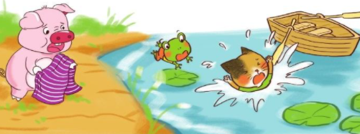

Slide 5
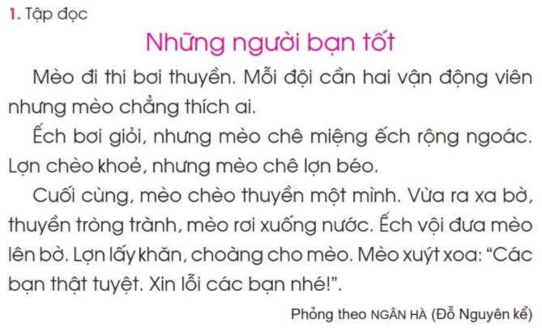

Slide 6
Luyện đọc từ khó
bơi thuyền
vận động viên
chẳng thích ai
miệng ếch rộng ngoác
chèo khoẻ
thuyền chòng chành
thật tuyệt
rơi xuống nước

Slide 7
1
2
3
4
5
6
7
8
9
10
11

Slide 8
1
2
3

Slide 9

?
.
?

Slide 10


Slide 11
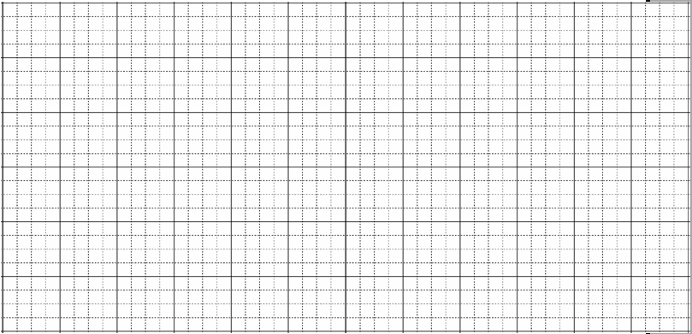
Tập chép
Mèo xuýt xΞ:
- Các bạn Ǉhật là ǇuΏệt vƟ.

